Slide 1




Αξιοποίηση των ψηφιακών τεχνολογιών για τη μάθηση - Ψηφιακή Ικανότητα
Ηλεκτρονικά / Διαδικτυακά Παιχνίδια
Ομάδα:
Ονόματα μαθητών/μαθητριών:
Αυτή η παρουσίαση διανέμεται με την άδεια CC BY-NC-SA 4.0
Τομέας Εκπαιδευτικής Τεχνολογίας
Παιδαγωγικό Ινστιτούτο Κύπρου

Slide 2
This work is licensed under CC BY-NC-SA 4.0
Αυτή η παρουσίαση διανέμεται με την άδεια CC BY-NC-SA 4.0

Slide 3
Τομέας Εκπαιδευτικής Τεχνολογίας
Παιδαγωγικό Ινστιτούτο Κύπρου

Slide 4
Τομέας Εκπαιδευτικής Τεχνολογίας
Παιδαγωγικό Ινστιτούτο Κύπρου

Slide 5


Μελετήστε τις πληροφορίες του παιχνιδιού FORTNITE, και καταγράψτε:
Πηγή πληροφοριών: ………………………………………………………………………………
Περιεχόμενο κατάλληλο για ηλικίες ……………………………………………………..
Αξιολόγηση παιχνιδιού: …………………………………………………………………………
Είδος παιχνιδιού: …………………………………………………………………………………..
Τιμή: ……………………………………………………………………………………………………..
Θετικά παιχνιδιού: ………………………………………………………………………………..
……………………………………………………………………………………………………………….
……………………………………………………………………………………………………………….
Αρνητικά παιχνιδιού: ……………………………………………………………………………
……………………………………………………………………………………………………………….
……………………………………………………………………………………………………………….
03
04
Τομέας Εκπαιδευτικής Τεχνολογίας
Παιδαγωγικό Ινστιτούτο Κύπρου

Slide 6

Μελετήστε τις πληροφορίες του παιχνιδιού Orbia, και καταγράψτε:
Πηγή πληροφοριών: ………………………………………………………………………………
Περιεχόμενο κατάλληλο για ηλικίες ……………………………………………………..
Αξιολόγηση παιχνιδιού: …………………………………………………………………………
Είδος παιχνιδιού: …………………………………………………………………………………..
Τιμή: ……………………………………………………………………………………………………..
Θετικά παιχνιδιού: ………………………………………………………………………………..
……………………………………………………………………………………………………………….
……………………………………………………………………………………………………………….
Αρνητικά παιχνιδιού: ……………………………………………………………………………
……………………………………………………………………………………………………………….
……………………………………………………………………………………………………………….
03
04
Τομέας Εκπαιδευτικής Τεχνολογίας
Παιδαγωγικό Ινστιτούτο Κύπρου

Slide 7
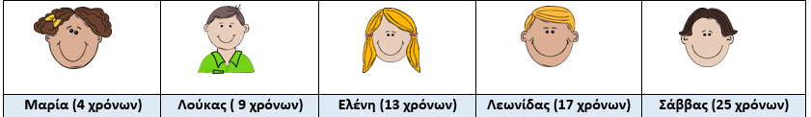
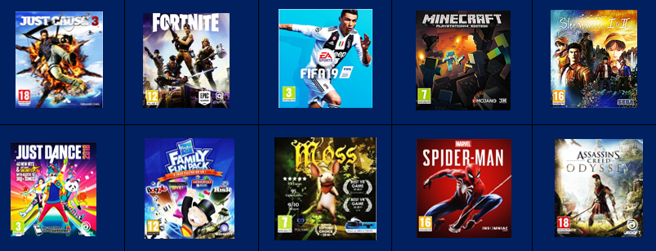
Αγοράζω
με
Ασφάλεια
Τομέας Εκπαιδευτικής Τεχνολογίας
Παιδαγωγικό Ινστιτούτο Κύπρου

Slide 8
Αγοράζω με Ασφάλεια
Αφού ολοκληρώσετε τη δραστηριότητα 5.1 φωτογραφίστε το φύλλο εργασίας σας και ανεβάστε το εδώ
Τομέας Εκπαιδευτικής Τεχνολογίας
Παιδαγωγικό Ινστιτούτο Κύπρου

Slide 9
Αγοράζω με Ασφάλεια
Αφού ολοκληρώσετε τη δραστηριότητα 5.2 φωτογραφίστε τις κάρτες σας και ανεβάστε τις εδώ
Τομέας Εκπαιδευτικής Τεχνολογίας
Παιδαγωγικό Ινστιτούτο Κύπρου

Slide 10
Αγοράζω με Ασφάλεια
Αφού ολοκληρώσετε τη δραστηριότητα 5.2 φωτογραφίστε τις κάρτες σας και ανεβάστε τις εδώ
Τομέας Εκπαιδευτικής Τεχνολογίας
Παιδαγωγικό Ινστιτούτο Κύπρου

Slide 11


Αγοράζω με Ασφάλεια
Αφού ολοκληρώσετε τη δραστηριότητα 5.2 φωτογραφίστε τις κάρτες σας και ανεβάστε τις εδώ
Τομέας Εκπαιδευτικής Τεχνολογίας
Παιδαγωγικό Ινστιτούτο Κύπρου

Slide 12
Αγοράζω με Ασφάλεια
Αφού ολοκληρώσετε τη δραστηριότητα 5.2 φωτογραφίστε τις κάρτες σας και ανεβάστε τις εδώ
Τομέας Εκπαιδευτικής Τεχνολογίας
Παιδαγωγικό Ινστιτούτο Κύπρου

Slide 13

Κίνδυνοι κατά τη χρήση Ηλεκτρονικών / Διαδικτυακών παιχνιδιών
Τομέας Εκπαιδευτικής Τεχνολογίας
Παιδαγωγικό Ινστιτούτο Κύπρου

Slide 14
Κίνδυνοι κατά τη χρήση Ηλεκτρονικών / Διαδικτυακών παιχνιδιών
Αφού ολοκληρώσετε τη δραστηριότητα με το φιδάκι, φωτογραφίστε το παιχνίδι σας και ανεβάστε το εδώ
Τομέας Εκπαιδευτικής Τεχνολογίας
Παιδαγωγικό Ινστιτούτο Κύπρου

Slide 15
Κίνδυνοι κατά τη χρήση Ηλεκτρονικών / Διαδικτυακών παιχνιδιών
Αφού ολοκληρώσετε τη δραστηριότητα 6.3 φωτογραφίστε το φύλλο εργασίας σας και ανεβάστε το εδώ
Τομέας Εκπαιδευτικής Τεχνολογίας
Παιδαγωγικό Ινστιτούτο Κύπρου

Slide 16

Χρόνος (σε λεπτά) μπροστά από ….. την ημέρα (μέσος όρος)
Ανεβάστε εδώ Φύλλο εργασίας 7.1
Τομέας Εκπαιδευτικής Τεχνολογίας
Παιδαγωγικό Ινστιτούτο Κύπρου

Slide 17
Τομέας Εκπαιδευτικής Τεχνολογίας
Παιδαγωγικό Ινστιτούτο Κύπρου

Slide 18
Παίζω
Παίζω ΕΞΥΠΝΑ
Αφού ολοκληρώσετε την αφίσα σας, φωτογραφίστε και ανεβάστε εδώ
Τομέας Εκπαιδευτικής Τεχνολογίας
Παιδαγωγικό Ινστιτούτο Κύπρου

